Slide 1
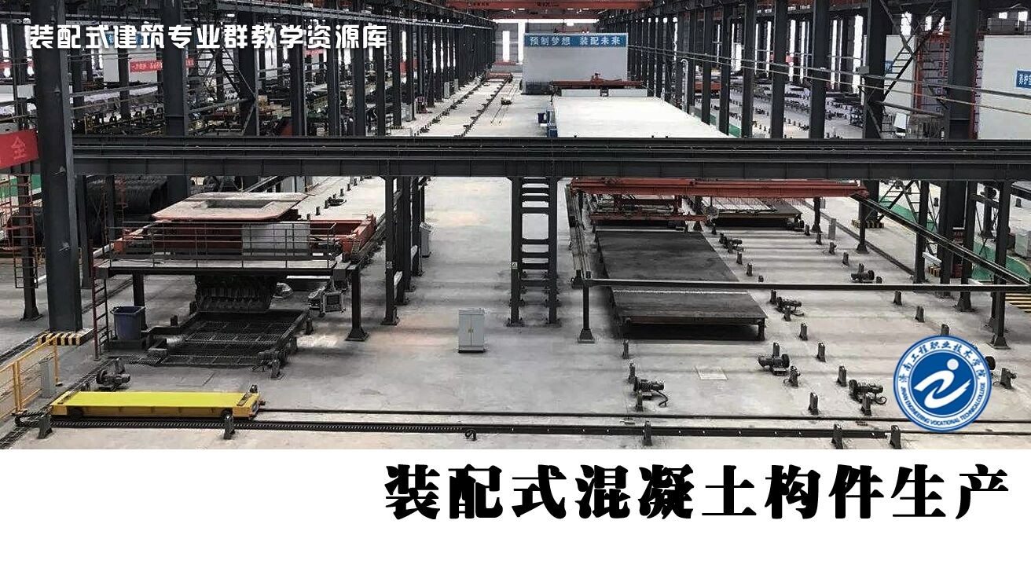

Slide 2
任务2
预制混凝土板原料计算

Slide 3
预制底板的标注及钢筋桁架规格和代号
一、预制底板的标注
双向板
单向板
四边支承的长方形的板，如长跨与短跨之比相差不大，其比值小于2时称之为双向板。在荷载作用下，将在纵横两个方向产生弯矩，沿两个垂直方向配置受力钢筋。
叠 合 板 底 板
当板的长短边之比大于或等于3时，板基本上沿短边方向受力，称为单向板

Slide 4
（一）桁架钢筋混凝土叠合板用底板（单向板）
1.桁架钢筋混凝土叠合板用底板（单向板）的编号

Slide 5
2.单向板底板宽度、跨度及钢筋编号
单向板底板宽度及跨度表
宽度 | 标志宽度（mm） | 1200 |  | 1500 |  | 1800 |  | 2000 |  | 2400
 | 实际宽度（mm） | 1200 |  | 1500 |  | 1800 |  | 2000 |  | 2400
跨度 | 标志跨度（mm） | 2700 | 3000 |  | 3300 |  | 3600 |  | 3900 | 4200
 | 实际跨度（mm） | 2520 | 2820 |  | 3120 |  | 3420 |  | 3720 | 4020
单向板底板钢筋编号表
代号 | 1 | 2 | 3 | 4
受力钢筋规格及间距 | 8@200 | C8@150 | C10@200 | C10@150
分布钢筋规格及间距 | C6@200 | C6@200 | C6@200 | C6@200
C

Slide 6
例：底板编号DBD67-3620-2：
表示为单向受力叠合板用底板，预制底板厚度为60mm，后浇叠合层厚度为70mm，预制底标志跨度为3板的600mm，预制底板的标志宽度为2000mm，底板受力方向配筋为C8@150，跨度方向配筋为C6@200 。

Slide 7
（二）桁架钢筋混凝土叠合板用底板（双向板）
1.桁架钢筋混凝土叠合板用底板（双向板）的编号

Slide 8
2.双向板底板宽度、跨度及钢筋编号
双向板底板宽度及跨度表
宽度 | 标志宽度（mm） |  | 1200 |  | 1500 |  | 1800 |  | 2000 |  | 2400
 | 边板实际宽度（mm） |  | 960 |  | 1260 |  | 1560 |  | 1760 |  | 2160
 | 中板实际宽度（mm） |  | 900 |  | 1200 |  | 1500 |  | 1700 |  | 2100
跨度 | 标志跨度（mm） | 3000 |  | 3300 |  | 3600 |  | 3900 |  | 4200 |  | 4500
 | 实际跨度（mm） | 2820 |  | 3120 |  | 3420 |  | 3720 |  | 4020 |  | 4320
 | 标志跨度（mm） | 4800 |  | 5100 |  | 5400 |  | 5700 |  | 6000 |  | 一
 | 实际跨度（mm） | 4620 |  | 4920 |  | 5220 |  | 5520 |  | 5820

Slide 9
双向板底板跨度、宽度方向钢筋代号组合表
编号 跨度方向 钢筋 宽度方向钢筋 | C8@200 | C8@150 | C10@200 | C10@150
C8@200 | 11 | 21 | 31 | 41
C8@150 | — | 22 | 32 | 42
C8@100 | — | — | — | 43

Slide 10
例：底板编号DBS1-67-3620-31：
表示双向受力叠合板用底板，拼装位置为边板，预制底板厚度为60mm，后浇叠合层厚度为70mm，预制底板的标志跨度为3600mm，预制底板的标志宽度为2000mm，底板跨度方向配筋为C10@200，底板宽度方向配筋为C8@200。
底板编号DBS2-67-3620-31：
表示双向受力叠合板用底板，拼装位置为中板，预制底板厚度为60mm，后浇叠合层厚度为70mm，预制底板的标志跨度为3600mm，预制底板的标志宽度为2000mm，底板跨度方向配筋为C10@200，底板宽度方向配筋为C8@200。

Slide 11
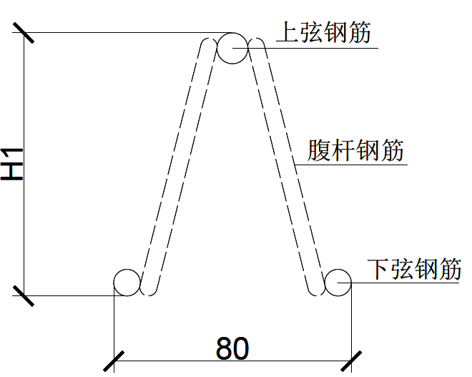
二、钢筋桁架规格及代号
桁架规格 代号 | 上弦钢筋 公称直径 （mm） | 下弦钢筋 公称直径 （mm） | 腹杆钢筋 公称直径 （mm） | 桁架设计 高度 （mm）
A80 | 8 | 8 | 6 | 80
A90 | 8 | 8 | 6 | 90
A100 | 8 | 8 | 6 | 100
B80 | 10 | 8 | 6 | 80
B90 | 10 | 8 | 6 | 90
B100 | 10 | 8 | 6 | 100
钢筋桁架剖面图

